Slide 1

Shafiq Mouawiyya 01/06/2025
PRÉSENTATION Menu Maker by Qwenta

Slide 2
Sommaire
Contexte du projet
Aperçu de la maquette
Méthodologie utilisée
Tableau Kanban
Spécifications techniques
Veille technologique
Conclusion
Questions

Slide 3
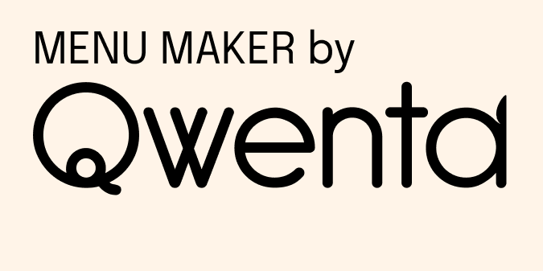

Contexte du Projet
leader historique de l'impression de supports, Qwenta cherche à diversifier ses activités.

Slide 4
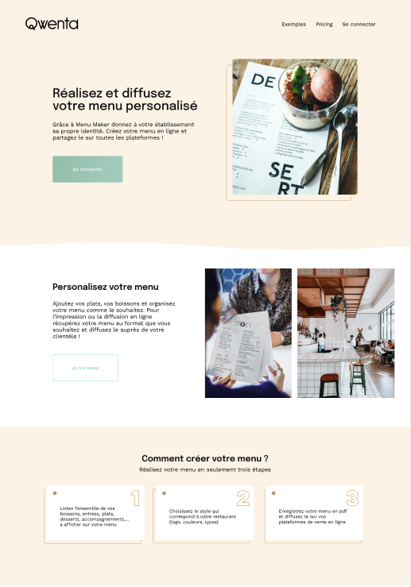
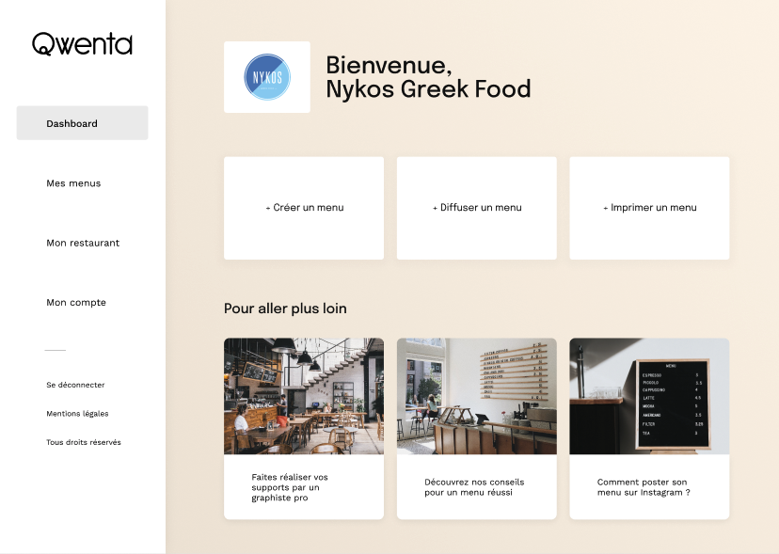
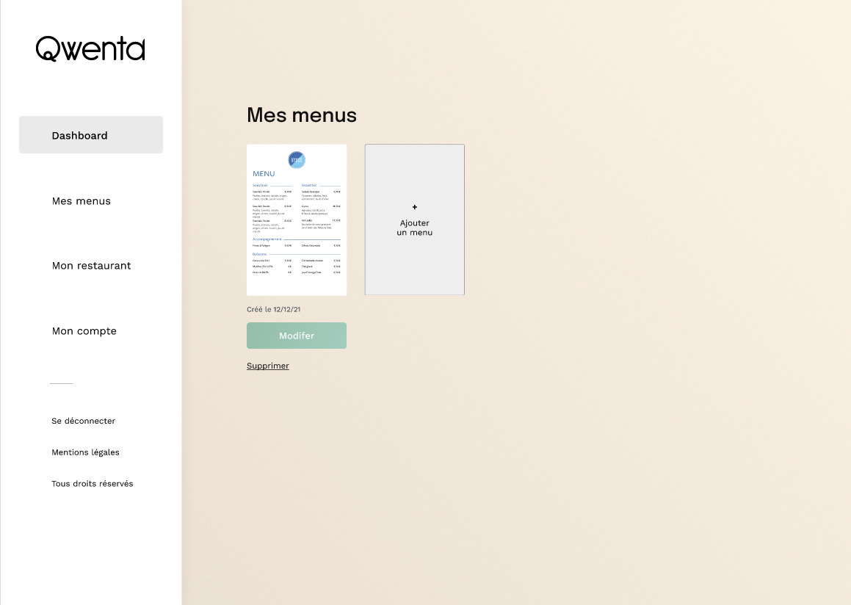
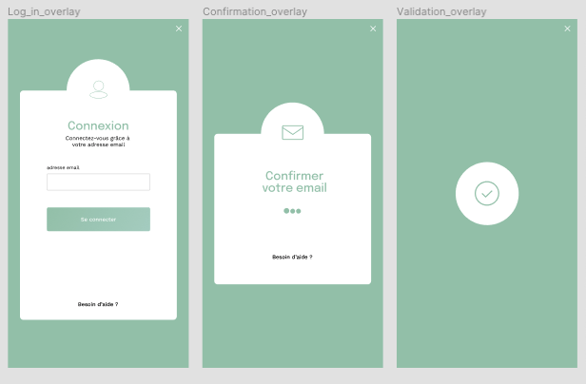
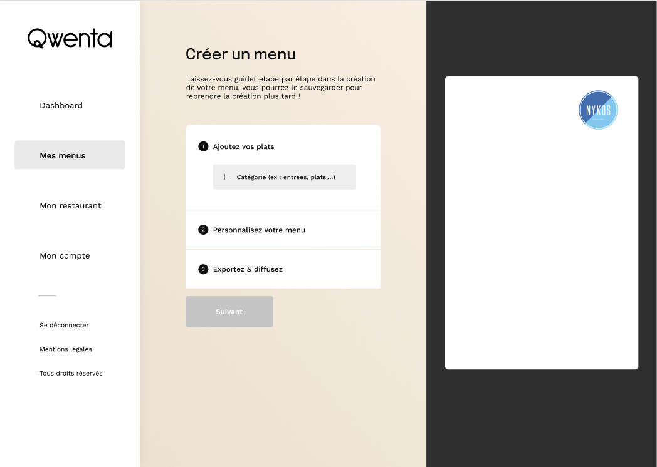
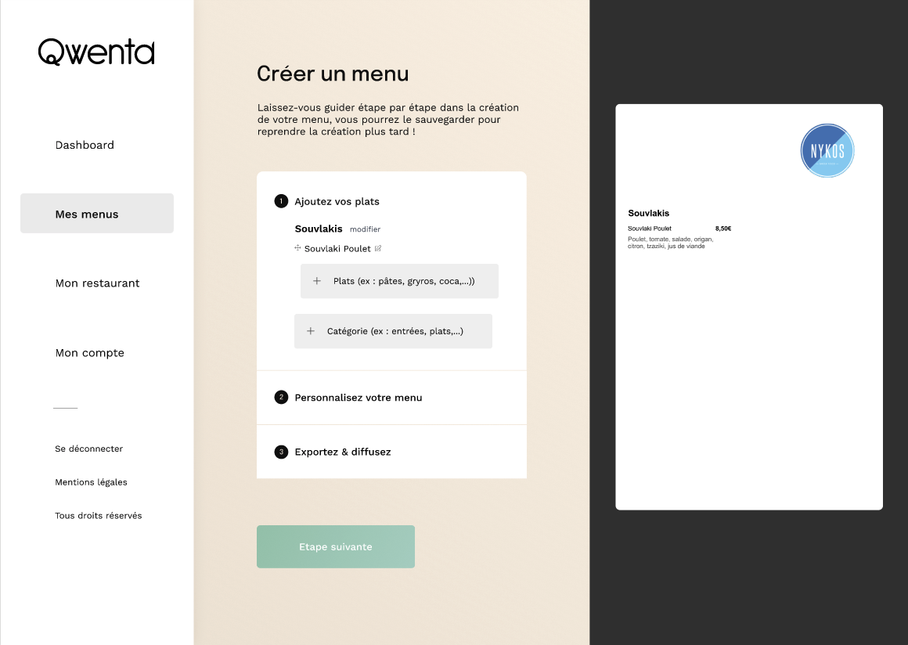
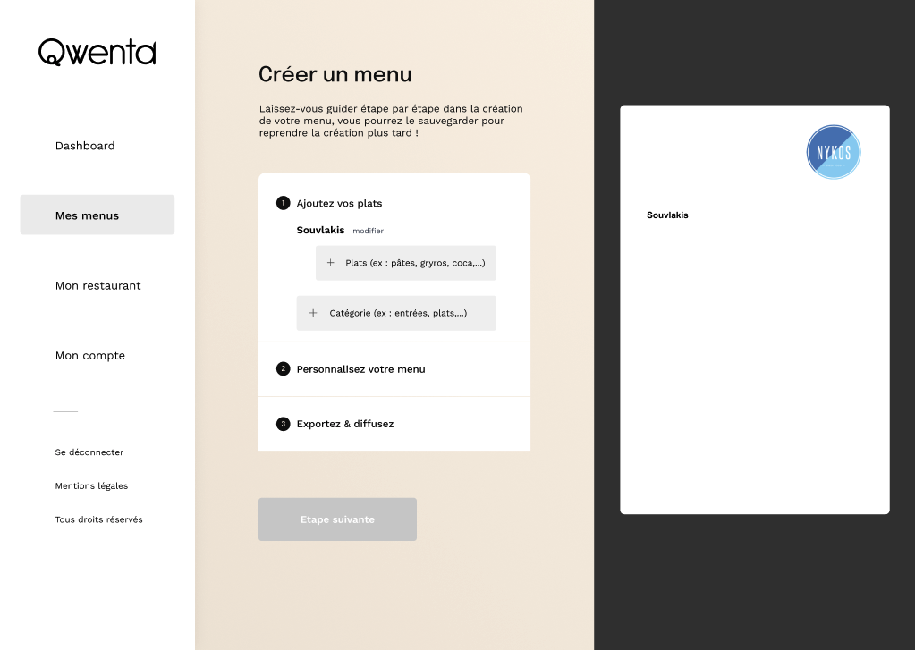
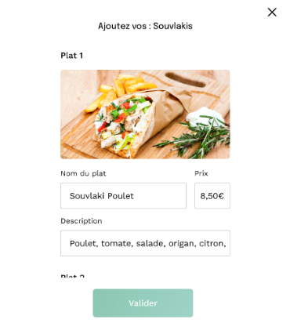
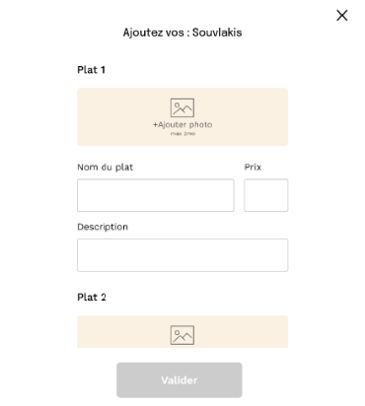
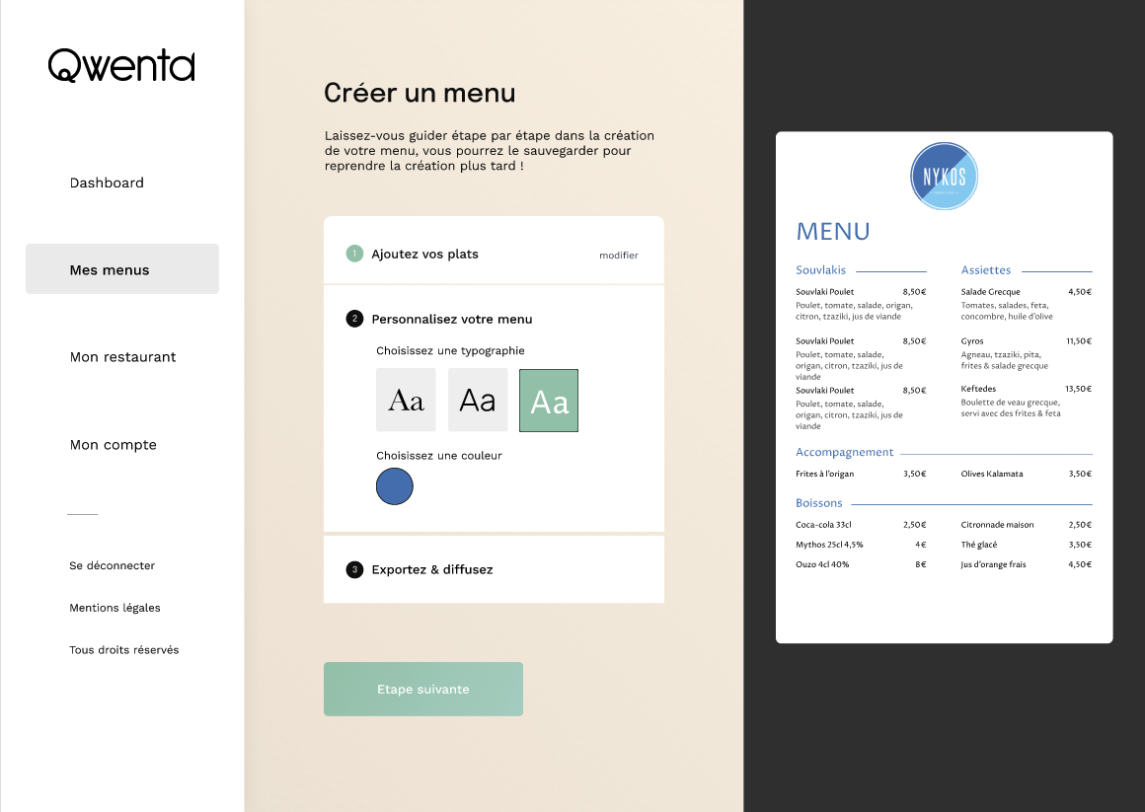
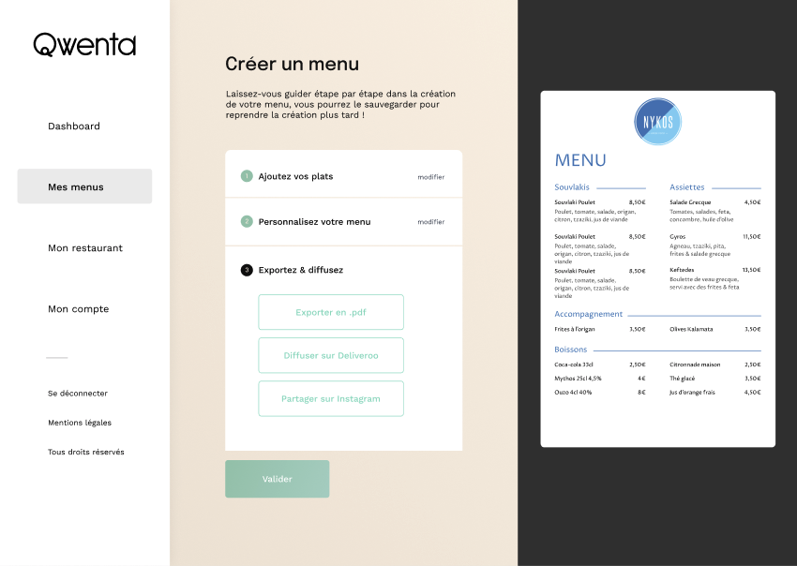
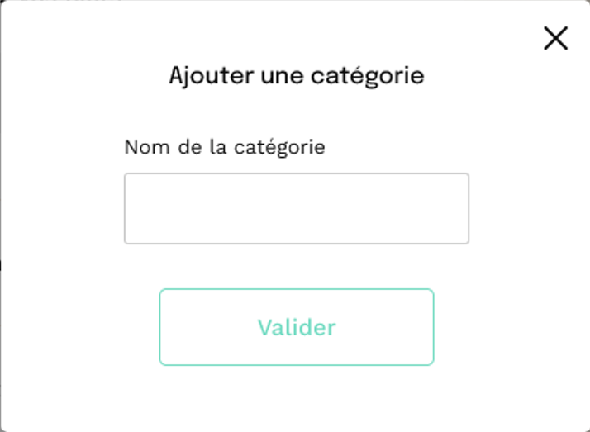
Aperçu de la maquette

Slide 5
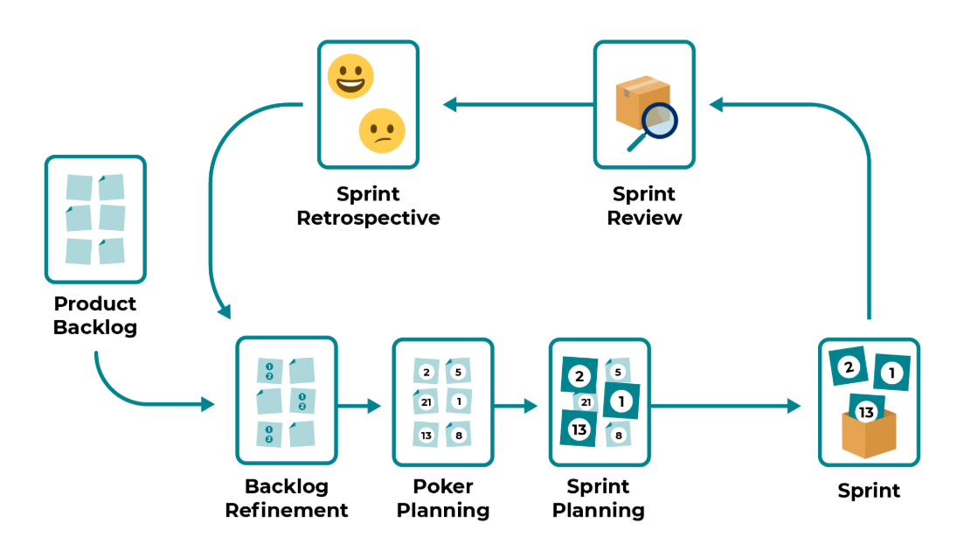
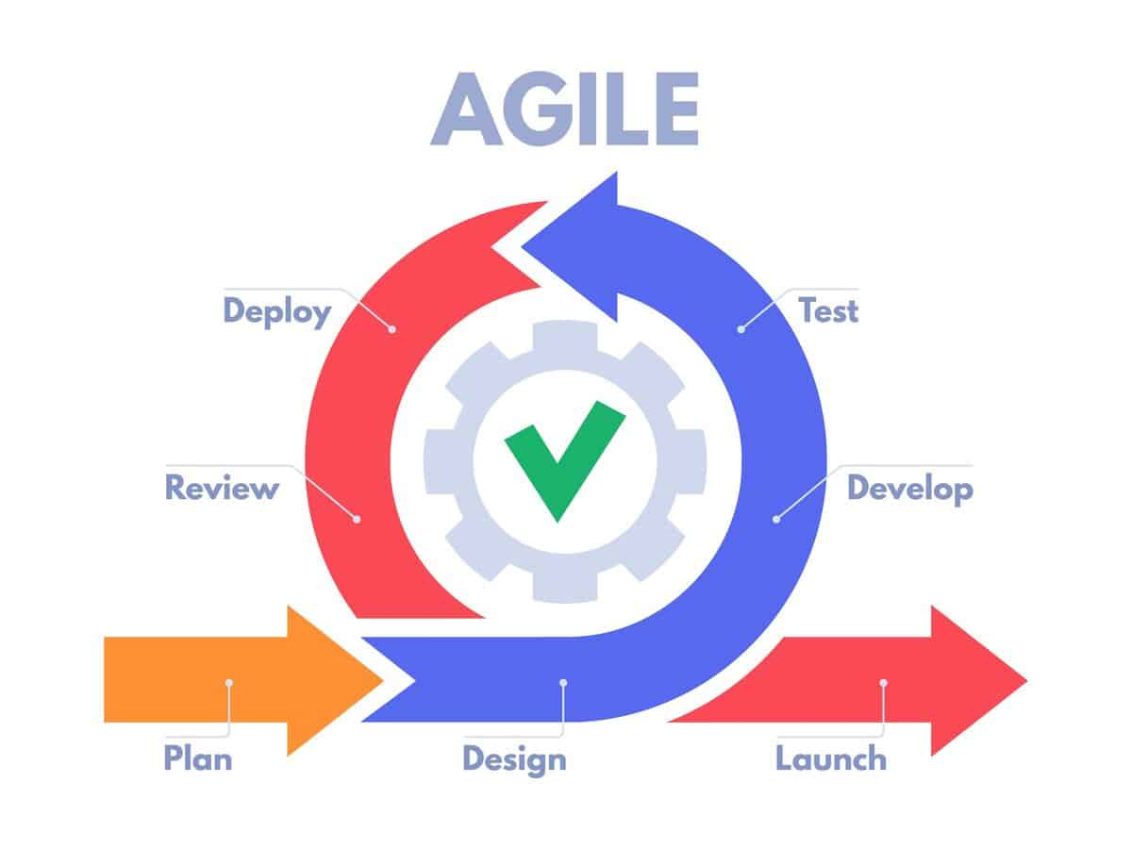
Méthodologie utilisée
Avantages de cette approche pour Menu Maker
Organisation claire grâce à des sprints courts Deux sprints d’une semaine permettant d’avoir un cadre de travail précis et claire avec des objectifs réalistes.
Suivi régulier et ajustements rapides La présence du Product Owner, combinée aux revues de sprint, permet d’obtenir des retours immédiats. Les priorités peuvent ainsi être ajustées en temps réel selon les besoins du projet.
Des livrables visibles à chaque étape À la fin de chaque sprint, une fonctionnalité complète sera livrée, testée et présentée. Cela permettra de mesurer clairement l’avancée du projet. À la fin du sprint 1, l’équipe pourra faire une rétrospective pour repérer ce qui a bien marché ou pas, et ainsi améliorer le sprint 2.

Slide 6
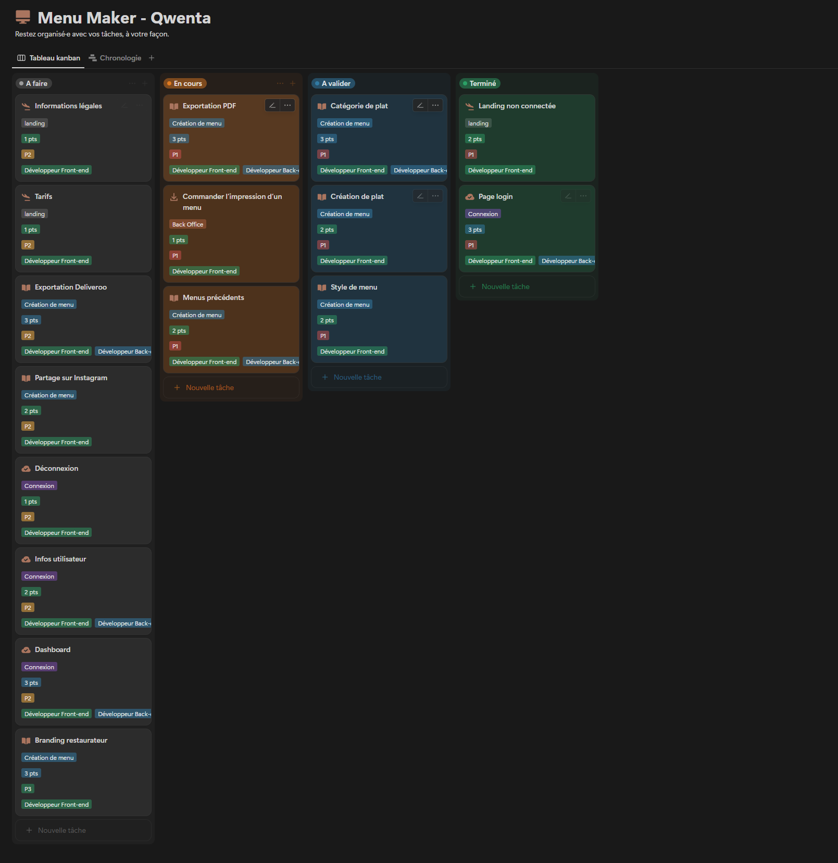
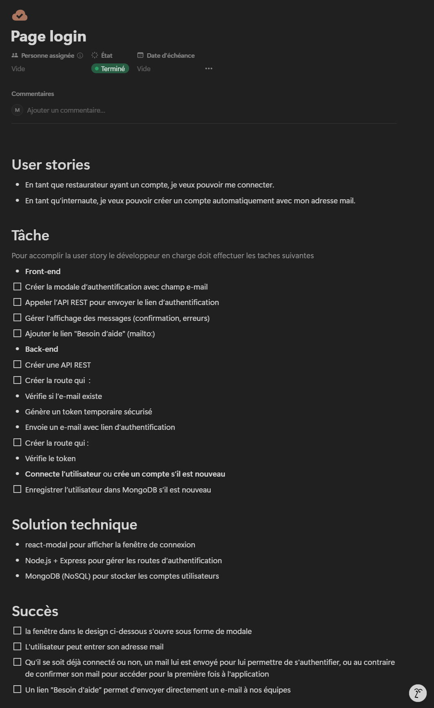
Suivi du projet avec le Kanban

Slide 7
Spécifications techniques
Présentation de l’usage du no-code
Besoin | Solution technique
Application dynamique et performante | React + Vite
Navigation entre les pages | React Router
Création de catégorie et plat dans une modal | react-modal + react-dropzone + FileReader
Personnalisation du menu avec différentes polices | Google Fonts API
Exportation des menus en PDF | react-pdf
Publication sur Deliveroo | API Deliveroo
Backend | Node.js + Express.js
Communication avec le back-end | API REST
Base de données | MongoDB (NoSQL)

Slide 8






Spécifications techniques : Base de données
Présentation de l’usage du no-code
Besoin : Base de données orientée documents NoSQL

Slide 9
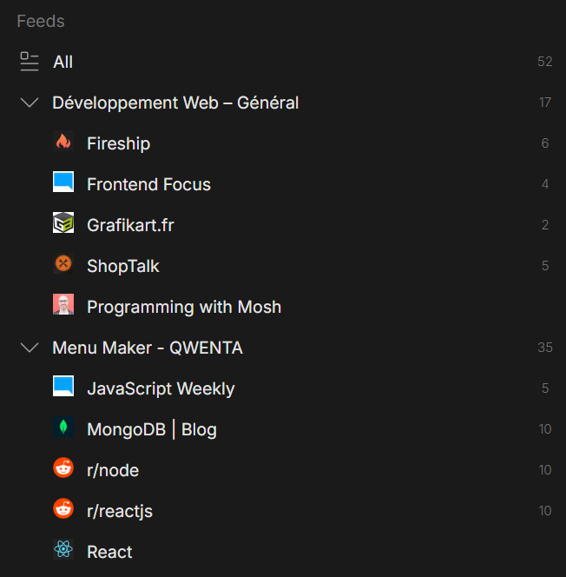
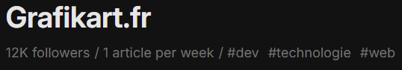
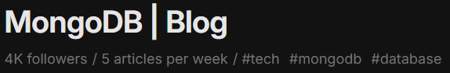
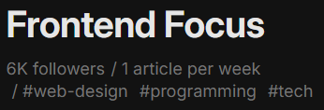
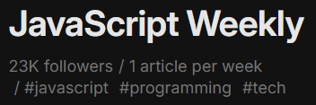
Veille Technologique
Présentation de l’usage du no-code
Développement web général | Technologies liées au projet Menu Maker

Slide 10


Conclusion
Présentation de l’usage du no-code

Slide 11
QUESTIONS ?

